Slide 1
基礎程式設計(1)
2-1 認識演算法與程式語言
2-2 Scratch程式設計－基礎篇
2-3 Scratch程式設計－計算篇
2-4 Scratch程式設計－繪圖篇

Slide 2
架
構表與多媒體
基礎程式設計(1)
Scratch程式設計－基楚篇
Scratch的下載與安裝
操作介面介紹
簡易的Scratch動畫實作

Slide 3

192
Scratch是由美國麻省理工學院媒體實驗室（MIT Media Lab）的終身幼稚園團隊（Lifelong Kindergarten Group）於2007年所發表的一套教學軟體。
它提供了視覺化的圖形操作介面，學習者只要會用滑鼠拖曳積木，就能輕易的撰寫程式。

Slide 4
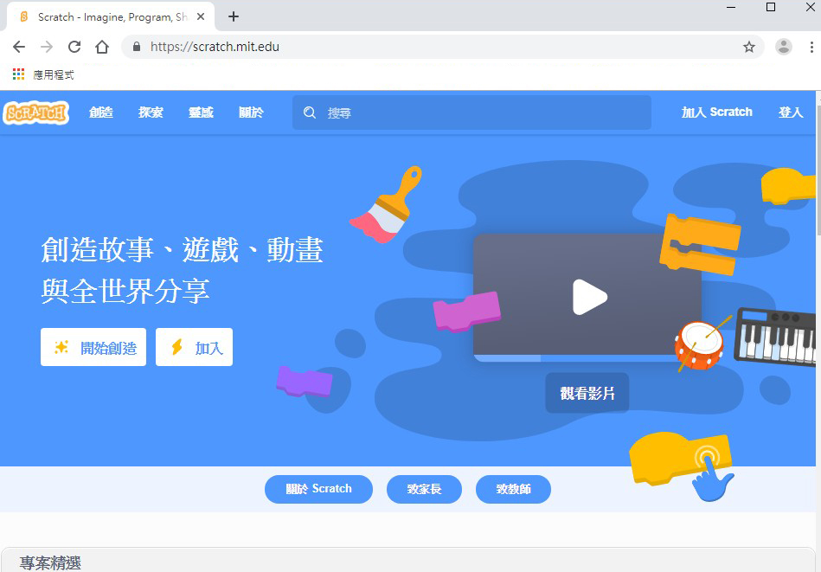
192
Scratch 3.0線上版
在瀏覽器的網址列輸入https://scratch.mit.edu。
探索
專案及工作坊的開放平臺，使每個人皆能上傳、分享，並學習他人程式。
創造
開啟撰寫程式介面。
靈感
提供教程，並依不同主題分類，步驟化說明影片學習更容易。

Slide 5
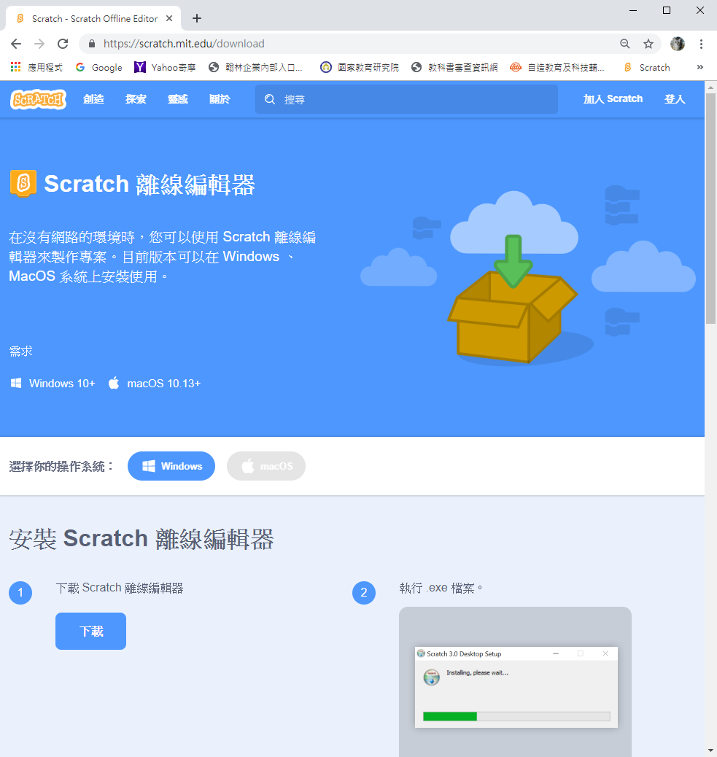
193
Scratch 3.0離線版
在瀏覽器的網址列輸入https://scratch.mit.edu/download。
依電腦操作系統，點選
Windows或macOS鍵。
點選下載鍵，
儲存Scratch離線編輯器安裝檔。

Slide 6
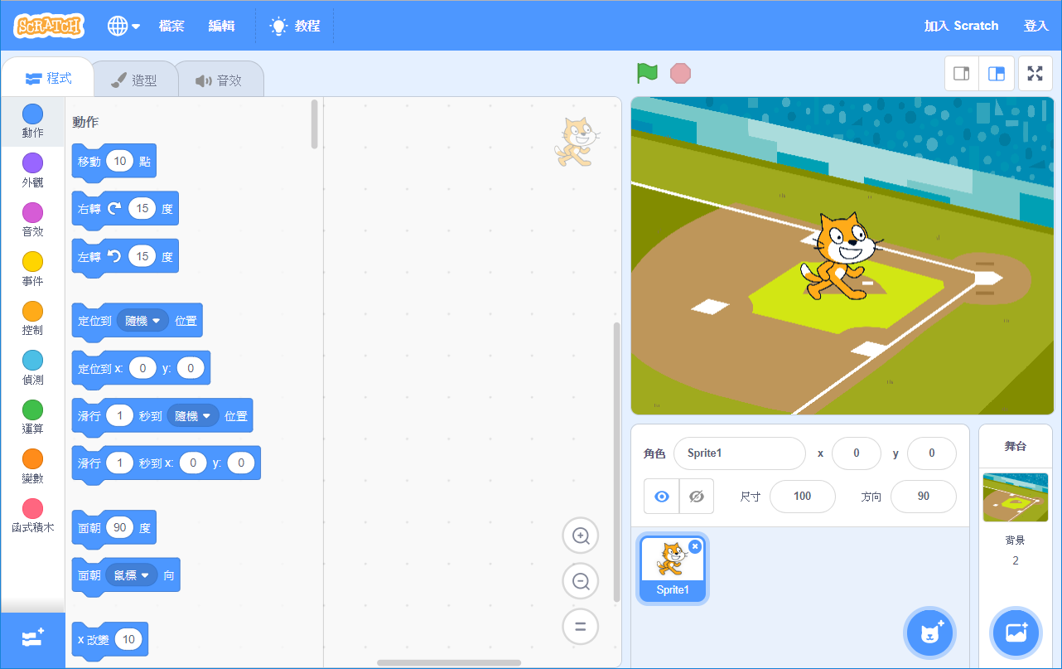
194
影片
Scratch基礎篇─基本環境介紹
舞臺區
腳本區
角色區

Slide 7
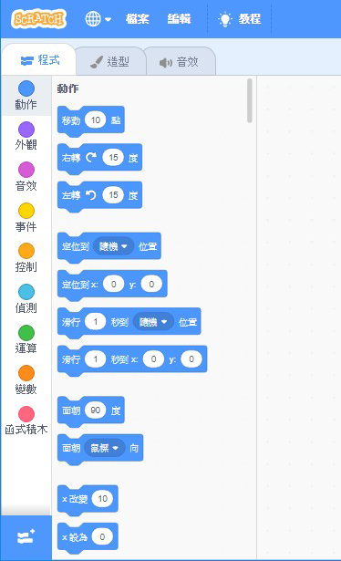
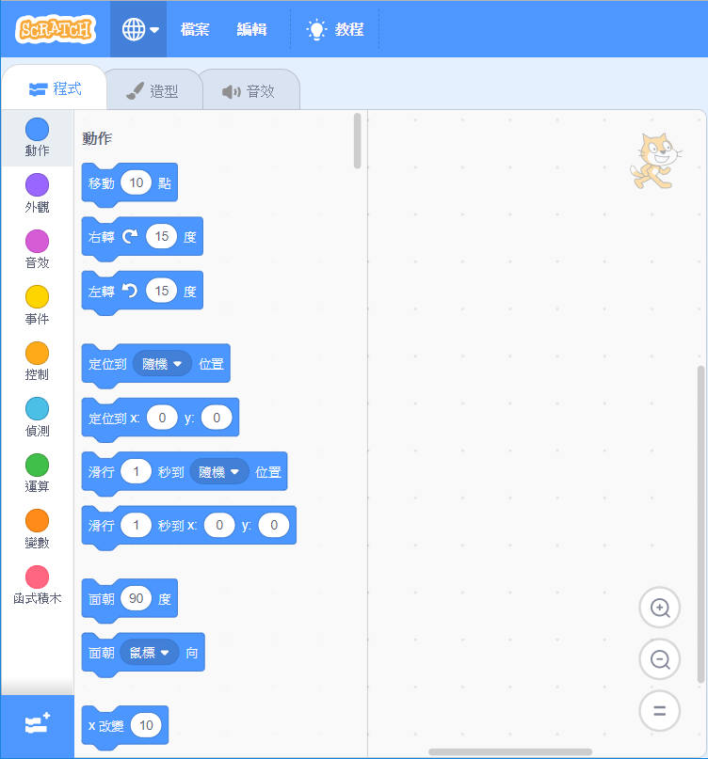
194
腳本區
此區可以定義角色的造型及聲音，並且組合各式積木以達成你想要的功能。

Slide 8



194
腳本區
程式面板
按 鍵顯示此面板，它提供9類共100多個積木讓你組裝，用來定義角色的行為，不同類別的積木使用不同顏色來區分。
造型面板
按 鍵顯示此面板，可定義該角色所有會出現的造型。
音效面板
按 鍵顯示此面板，可設定聲音檔，讓角色發出聲音的效果。

Slide 9
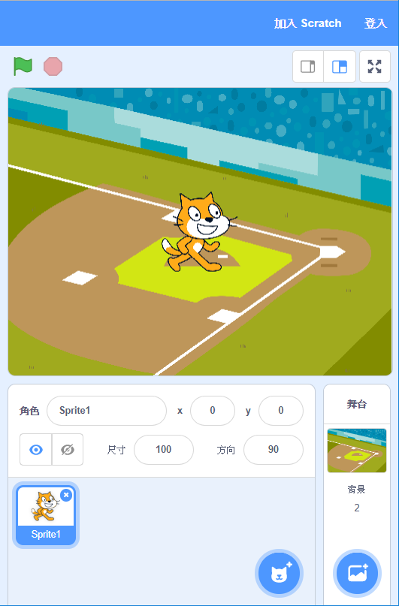
194
舞臺區
Scratch 提供的繪圖環境，大小是寬480點，高360點，此區會呈現程式執行結果。

Slide 10
194
角色區
此區會列出所有用到的角色縮圖。按下角色縮圖，即可在角色資訊區，重新給角色取一個有意義的名稱。在Scratch中，雖然只有一個舞台，但你可以為這個舞台設定不同的背景。

Slide 11
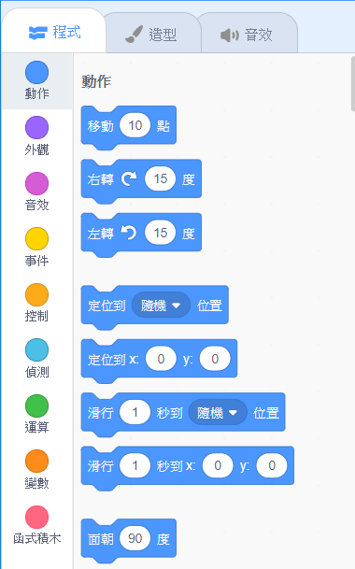
195
程式面板的功能
動作
設定角色的位置、方向、旋轉及移動。

Slide 12
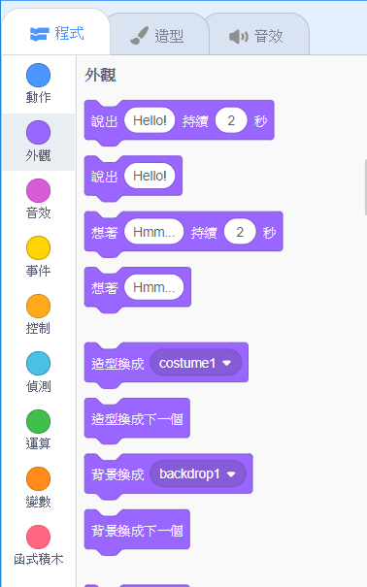
195
程式面板的功能
外觀
設定角色的造型、特效、大小、及文字顯示。

Slide 13
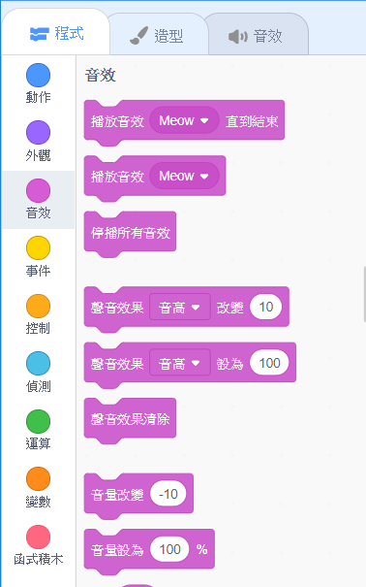
195
程式面板的功能
音效
設定聲音的播放、音量，也可設定樂器與彈奏音符。

Slide 14
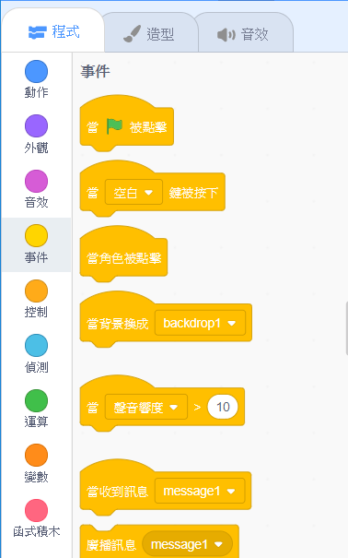
195
程式面板的功能
事件
設定當某個情況發生時需要執行的程式。

Slide 15
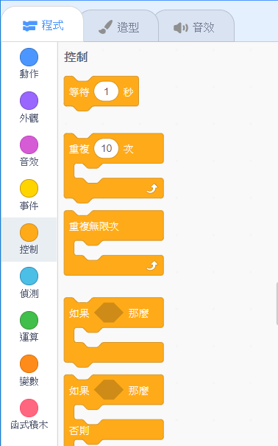
195
程式面板的功能
控制
設定程式的流程控制，如判斷、重複等。

Slide 16
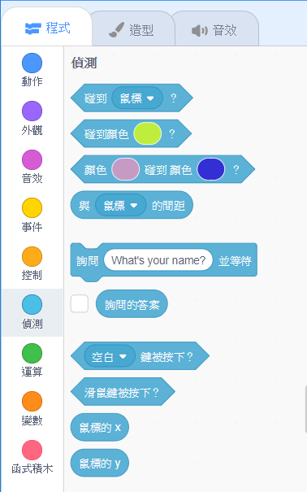
195
程式面板的功能
偵測
用於取得鍵盤或滑鼠的資訊，以判斷角色是否發生特定狀況。

Slide 17
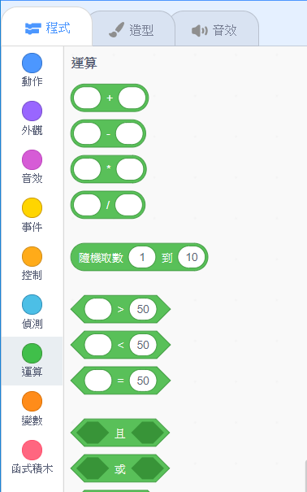
195
程式面板的功能
運算
用於算術運算、邏輯運算、字串運算或產生亂數。

Slide 18
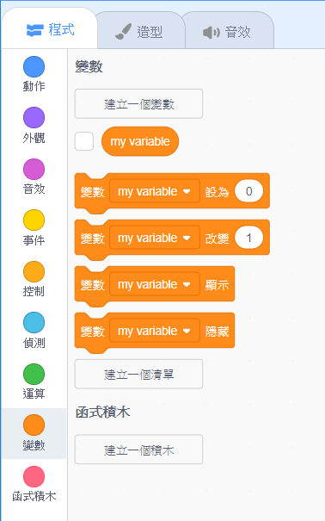
195
程式面板的功能
變數
設定變數及清單以儲存資料。

Slide 19
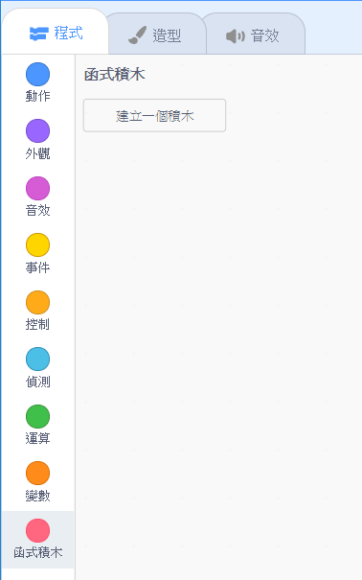
195
程式面板的功能
函式積木
自訂積木或擴展積木。

Slide 20
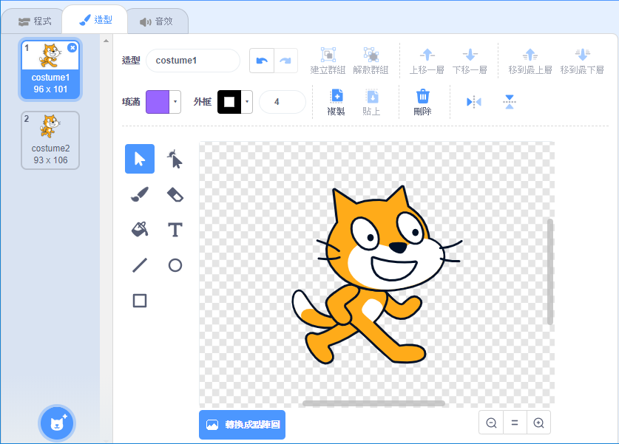
195
造型面板的功能
輸入造型名稱
點選圖示切換不同造型
選取繪圖工具修改造型
在此修改造型
提供點陣圖與向量圖兩種繪圖模式
選取其他造型（繪畫、上傳、拍照）
調整顯示比例

Slide 21
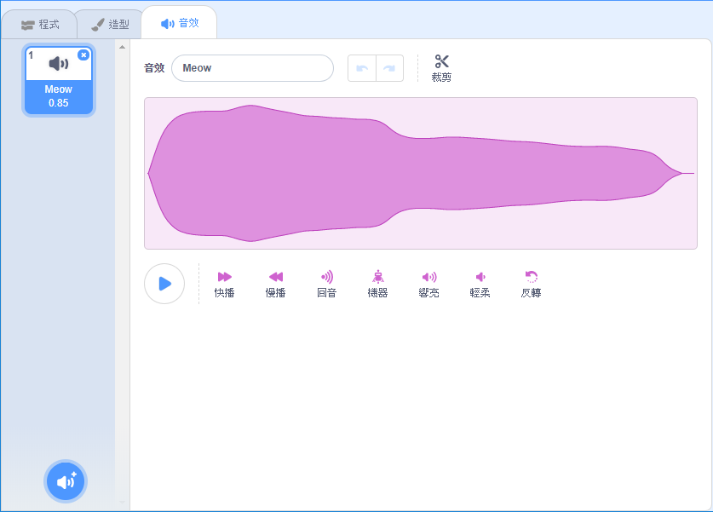
195
音效面板的功能
控制音效播放
選取其他音效
（錄製、上傳）

Slide 22
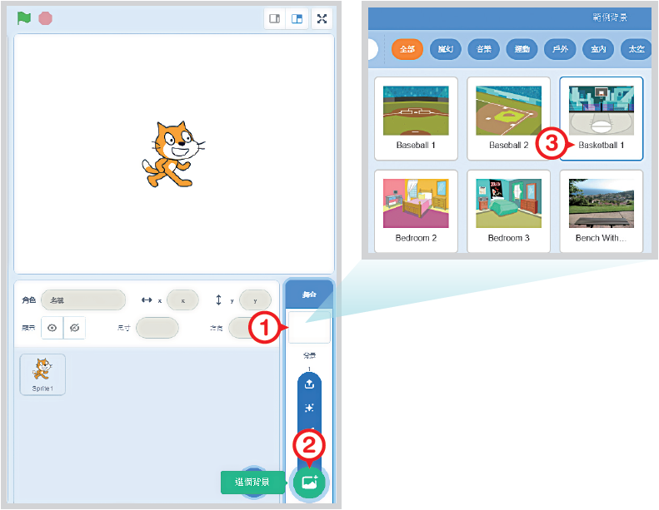
196
影片
Scratch基礎篇─貓狗對話
步驟1
開新檔案，匯入
舞臺背景。
1
點選舞臺。
2
點選選個背景。
3
選擇Basketball 1。

Slide 23
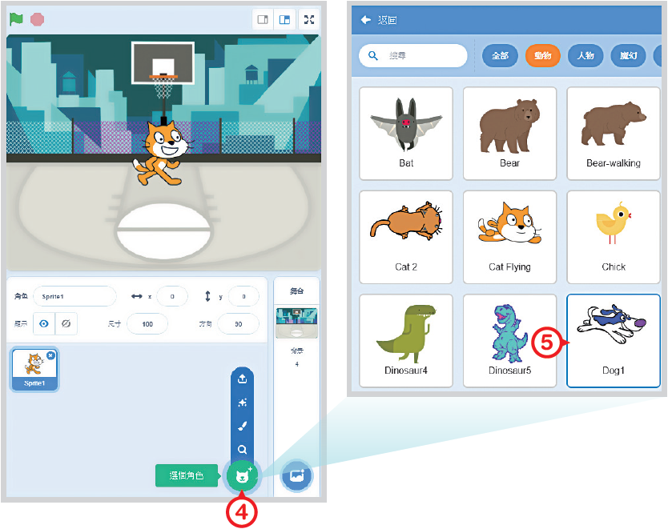
197
步驟2
新增小狗角色，讓小貓與小狗互看。
4
點選選個角色。
5
選擇Dog1。

Slide 24
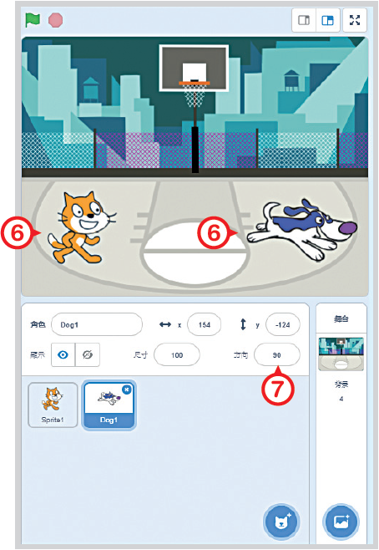
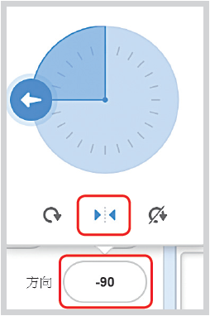
197
步驟2
新增小狗角色，讓小貓與小狗互看。
6
拖曳小貓與小狗的位置。
7
將小狗的方向改為－90。

Slide 25
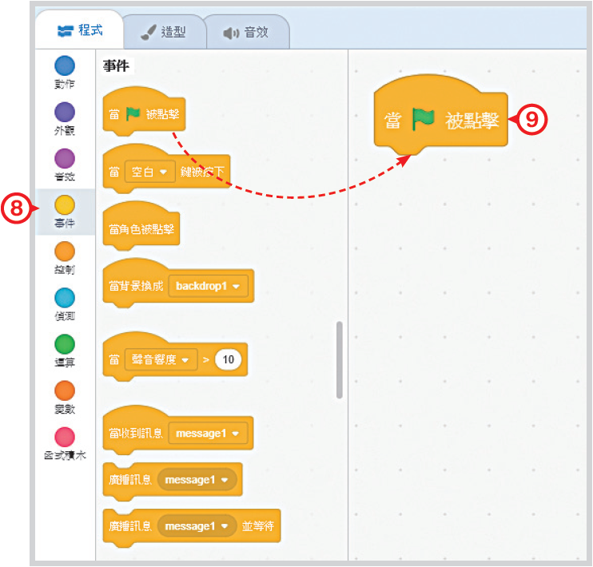
198
步驟3
小貓準備開始走路。
8
點選事件。
9
拖曳積木。

Slide 26
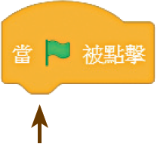
198
步驟3
小貓準備開始走路。
8
點選事件。
小提示
9
拖曳積木。
如何使用此積木？
通常放在程式的起頭，用來啟動程式。
下方有突起，可以拼接上方有凹槽的積木。

Slide 27
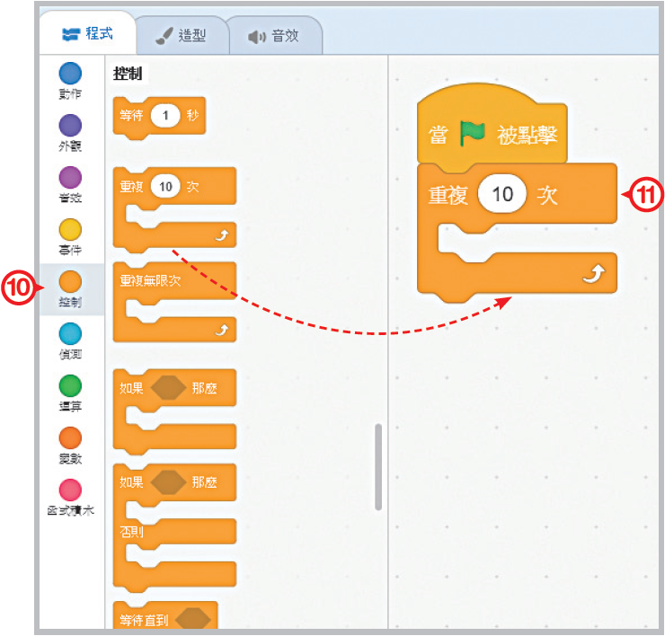
198
步驟4
讓小貓的腳走動10 次。
10
點選控制。
11
拖曳積木。

Slide 28
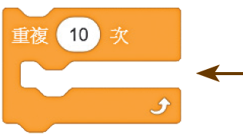
198
步驟4
讓小貓的腳走動10 次。
10
點選控制。
小提示
11
拖曳積木。
如何使用此積木？
在此輸入重複執行次數，預設是10次。
可以嵌入需要重複執行的積木

Slide 29
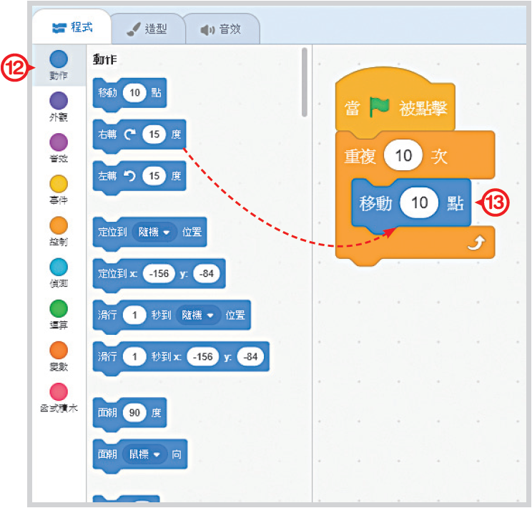
199
步驟5
設定讓小貓向前移動10點。
12
點選動作。
13
拖曳積木。

Slide 30
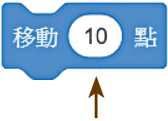
199
步驟5
設定讓小貓向前移動10點。
12
點選動作。
小提示
13
拖曳積木。
如何使用此積木？
設定角色往前移動距離，移動幾點代表移動幾個像素。
輸入移動點數

Slide 31
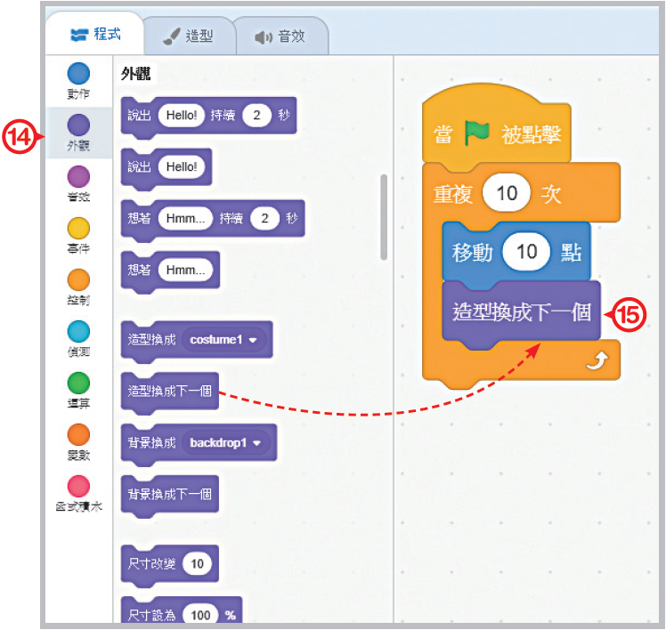
199
步驟6
設定叫出小貓左右腳交替造型。
14
點選外觀。
15
拖曳積木。

Slide 32
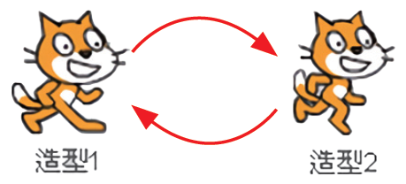
199
步驟6
設定叫出小貓左右腳交替造型。
14
點選外觀。
小提示
15
拖曳積木。
如何使用此積木？
設定角色換至下一種造型，或由最後的造型換至第一種造型。
小貓有兩種造型，重複執行讓造型不斷切換，做出走路動作。

Slide 33
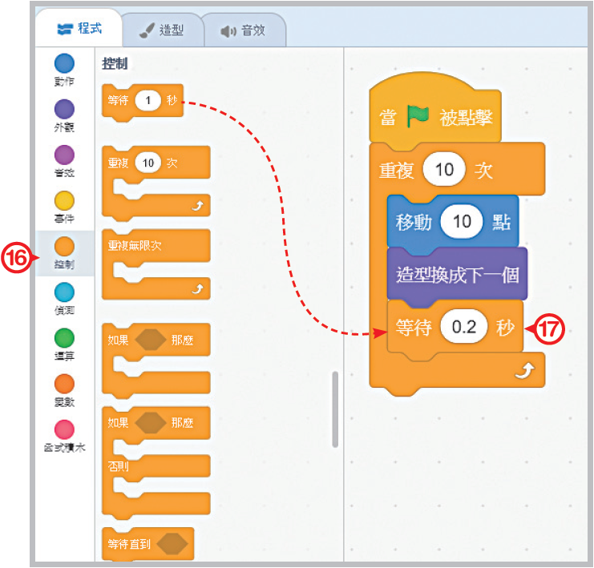
200
步驟7
設定小貓每走一步就停頓一下。
16
點選控制。
17
拖曳積木。

Slide 34
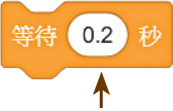
200
步驟7
設定小貓每走一步就停頓一下。
16
點選控制。
小提示
17
拖曳積木。
如何使用此積木？
設定角色移動速度。等待時間愈長，移動速度愈慢。
輸入等待時間

Slide 35
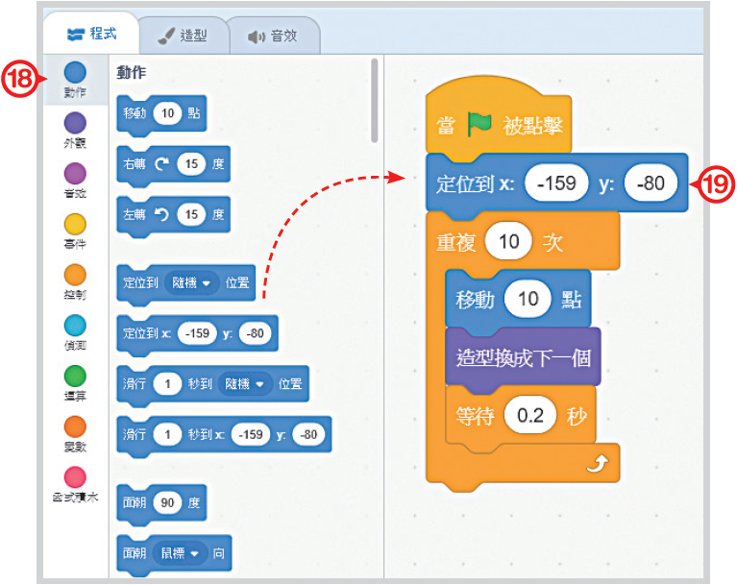
200
步驟8
設定小貓從何處開始走路。
18
點選動作。
19
拖曳積木。

Slide 36

200
步驟8
設定小貓從何處開始走路。
18
點選動作。
小提示
19
拖曳積木。
如何使用此積木？
用此積木，輸入角色一開始出現的位置坐標。

Slide 37
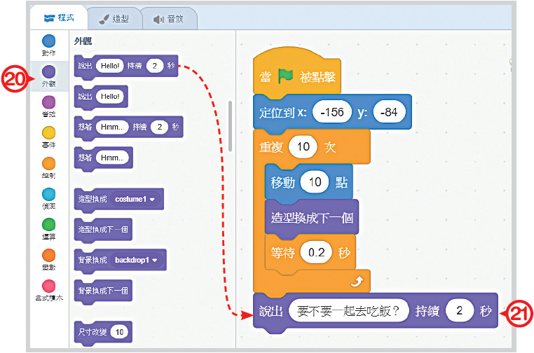
201
步驟9
貓狗對話，設定讓小貓先說話。
20
點選外觀。
21
拖曳積木。

Slide 38
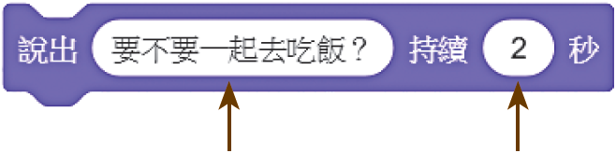
201
步驟9
貓狗對話，設定讓小貓先說話。
20
點選外觀。
小提示
21
拖曳積木。
如何使用此積木？
用來顯示角色表現在畫面的訊息。
輸入要說的話
輸入持續時間

Slide 39
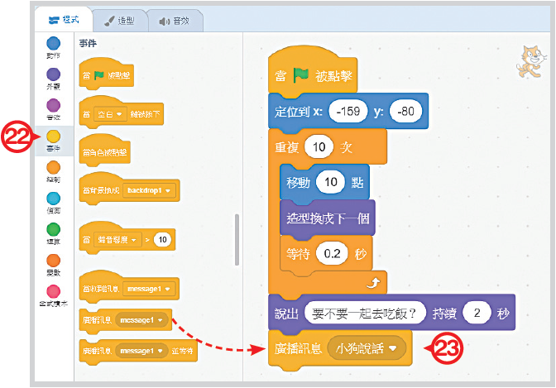
202
步驟10
設定小貓發訊息，啟小狗程式。
22
點選事件。
23
拖曳積木。

Slide 40


202
步驟10
設定小貓發訊息，啟小狗程式。
22
點選事件。
小提示
23
拖曳積木。
如何使用此積木？
主要使用在此角色對其他角色發送訊號，開始啟動或控制其他角色的程式。
點選「message1」
填入「小狗說話」

Slide 41
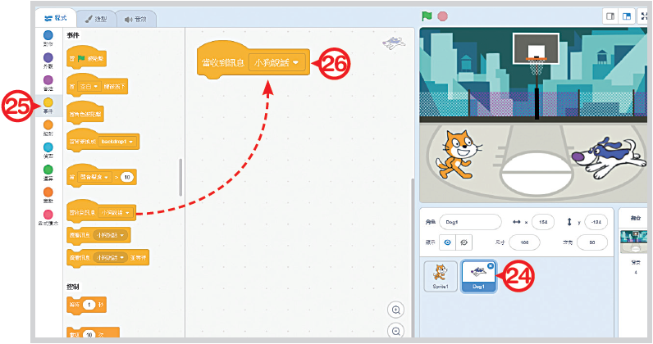
202
步驟11
小狗接收到訊息後，啟動程式。
24
點選小狗。
25
點選事件。
26
拖曳積木。

Slide 42
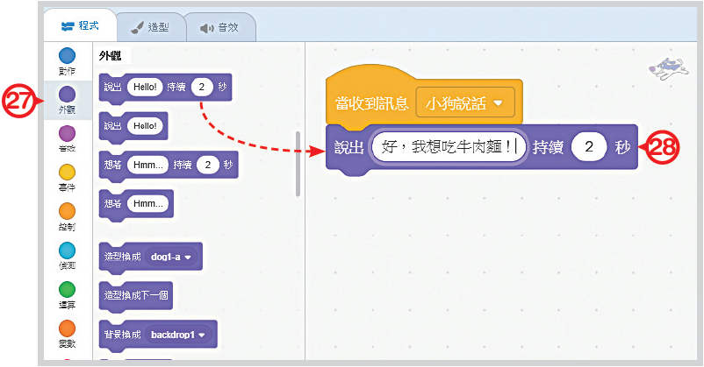
202
步驟12
讓小狗說話。
27
點選外觀。
28
拖曳積木。

Slide 43
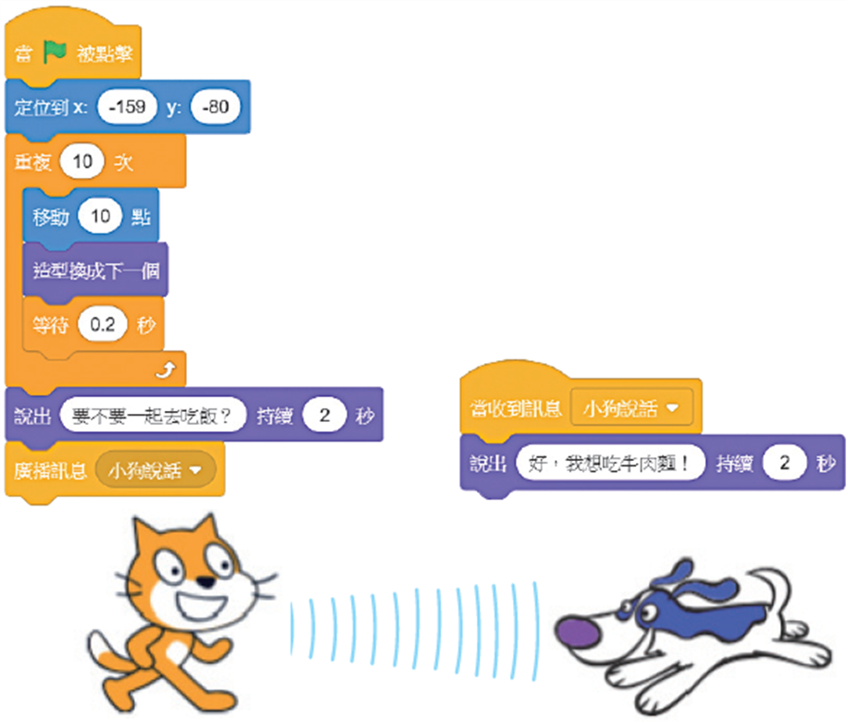
203
小提示
廣播積木與接收積木的互動方式
發出訊息。
收到訊息後，
啟動執行。
執行廣播積木。

